Slide 1
Как выбрать профильные предметы?
Руководитель проекта:
Буданова Варвара
Участники проекта:
Лямзаева Дарья
Ворушилина Дарья
Ермолаева Варвара
Консультант проекта:
Щапин Юрий Анатольевич

Slide 2
Описание проекта
В ПРОЦЕССЕ РАБОТЫ НАД ПРОЕКТОМ НАША КОМАНДА ПЛАНИРУЕТ СОЗДАТЬ СПРАВОЧНОЕ ПОСОБИЕ ДЛЯ УЧАЩИХСЯ 7-Х - 9-Х КЛАССОВ, КАК ВСПОМОГАТЕЛЬНЫЙ МАТЕРИАЛ ДЛЯ ОСОЗНАННОГО ВЫБОРА ПРЕДМЕТНОГО УГЛУБЛЕНИЯ.

Slide 3
Проблема проекта
ЧАЩЕ ВСЕГО ОНИ ЕЩЁ НЕ МОГУТ ОСОЗНАНО ОПРЕДЕЛНАЧИНАЯ С 7-ГО КЛАССА УЧАЩИЕСЯ ОБЯЗАНЫ ВЫБИРАТЬ ПРЕДМЕТЫ ДЛЯ УГЛУБЛЕННОГО ИЗУЧЕНИЯ. ТАК НАЗЫВАЕМЫЕ "ПРОФИЛИ", НО В ЭТОМ ВОЗРАСТЕ ИТЬСЯ С ВЫБОРОМ БУДУЩЕЙ ПРОФЕССИИ И КАК СЛЕДСТВИЕ ОСОЗНАННО ВЫБИРАТЬ ПРОФИЛЬНЫЕ ПРЕДМЕТЫ, НЕОБХОДИМЫЕ ДЛЯ ОВЛАДЕНИЯ БУДУЩЕЙ ПРОФЕССИЕЙ.

Slide 4
Цель
СОЗДАНИЕ СПРАВОЧНОГО ПОСОБИЯ ДЛЯ ОБЛЕГЧЕНИЯ ОСОЗНАННОГО ВЫБОРА УЧАЩИМСЯ ПРЕДМЕТНЫХ УГЛУБЛЕНИЙ, СВЯЗАННЫХ С ПРЕДПОЛАГАЕМОЙ БУДУЩЕЙ ПРОФЕССИЕЙ.

Slide 5
Продукт
СПРАВОЧНИК-ПОСОБИЕ ДЛЯ УЧАЩИХСЯ ДЛЯ ПОМОЩИ С ВЫБОРОМ ПРОФИЛЬНОГО ПРЕДМЕТА И ПРОВЕДЕНИЕ УРОКОВ В 7-Х КЛАССАХ С ИСПОЛЬЗОВАНИЕМ ДАННОГО СПРАВОЧНИКА.

Slide 6
Роли
В ПРОЦЕССЕ РАБОТЫ НАД ПРОЕКТОМ МЫ ВЫПОЛНЯЛИ РОЛИ:
БУДАНОВА ВАРВАРА – РУКОВОДИТЕЛЬ ПРОЕКТА. СОЗДАНИЕ ПОРТФОЛИО. ОРГАНИЗАЦИЯ РАБОТЫ ГРУППЫ. СОЗДАНИЕ СПРАВОЧНОГО ПОСОБИЯ. ПОДГОТОВКА ПРЕЗЕНТАЦИИ К УРОКУ. Проведение УРОКА. ЗАЩИТА И ПРЕДЗАЩИТА ПРОЕКТА.
ЛЯМЗАЕВА ДАРЬЯ – УЧАСТНИК ПРОЕКТА. СОЗДАНИЕ ПРЕЗЕНТАЦИИ К ПРЕДЗАЩИТЕ. ПОИСК МАТЕРИАЛОВ ДЛЯ СПРАВОЧНИКА И ДЛЯ УРОКА. Проведение УРОКА. ЗАЩИТА И ПРЕДЗАЩИТА ПРОЕКТА.
ВОРУШИЛИНА ДАРЬЯ – УЧАСТНИК ПРОЕКТА. ПОИСК МАТЕРИАЛОВ ДЛЯ СПРАВОЧНИКА И ДЛЯ УРОКА. Проведение УРОКА.ЗАЩИТА И ПРЕДЗАЩИТА ПРОЕКТА.
ЕРМОЛАЕВА ВАРВАРА – УЧАСТНИК ПРОЕКТА. ПОИСК МАТЕРИАЛОВ ДЛЯ УРОКА И СПРАВОЧНИКА. Проведение УРОКА . ЗАЩИТА И ПРЕДЗАЩИТА ПРОЕКТА.

Slide 7
График и задачи
1)ОПРЕДЕЛИТЬ ПРОБЛЕМУ И ТЕМУ ПРОЕКТА. (01 — 03.10.23)
2)СОБРАТЬ КОМАНДУ, РАСПРЕДЕЛИТЬ РОЛИ, ОПРЕДЕЛИТЬ ЗАДАЧИ ПРОЕКТА. (05 — 07.10.23)
3)ЗАРЕГИСТРИРОВАТЬ ПРОЕКТ НА САЙТЕ И СОЗДАТЬ ЭЛЕКТРОННОЕ ПОРТФОЛИО.( 10 — 13.10.23)
4)СОЗДАТЬ ПРЕЗЕНТАЦИЮ К ПРЕДЗАЩИТЕ. (14 — 16.10.23)
5)ВЫСТУПИТЬ НА ПРЕДЗАЩИТЕ ПРОЕКТА. (17.10.23)
6)СОБРАТЬ МАТЕРИАЛЫ ДЛЯ СПРАВОЧНИКА. (18 — 25.10.23)
7)СОЗДАТЬ МАКЕТ СПРАВОЧНИКА. (26.10.23 — 02.11.23)
8)СОЗДАТЬ СПРАВОЧНОЕ ПОСОБИЕ. (02 – 03,10,23)
9)НАЙТИ МАТЕРИАЛЫ К УРОКУ. (04 – 06,11,23)
10)РАЗРАБОТАТЬ ПЛАН УРОКА И СОЗДАТЬ ПРЕЗЕНТАЦИЮ К УРОКУ. (04 — 08.11.23)
11)ПРОВЕСТИ ОПРОС ДО УРОКА. (08 — 12.11.23)
12)ПРОВЕСТИ УРОК В 7-8 КЛАССАХ И ОПРОС ПОСЛЕ УРОКА. (13 — 30.11.23)
13)СОЗДАТЬ ПРЕЗЕНТАЦИЮ И ТЕКСТ ВЫСТУПЛЕНИЯ К ЗАЩИТЕ. (01 — 06.12.23)
14)СОЗДАТЬ И РАЗМЕСТИТЬ РЕКЛАМУ ПРОЕКТА. (07 — 09.12.23)
15 )ВЫСТУПИТЬ НА ЗАЩИТЕ ПРОЕКТА. (11 — 14.12.23)

Slide 8
Критерии эффективности
• ПРОЕКТ ВЫПОЛНЕН
1) НА ОТЛИЧНО (75% – 100%)
2) НА ХОРОШО (65% – 74%)
3) НА УДОВЛЕТВОРИТЕЛЬНО (40% – 64%)
• ПРОЕКТ НЕ СОСТОЯЛСЯ
1) НЕУДОВЛЕТВОРИТЕЛЬНО (МЕНЬШЕ 40%)

Slide 9
источники
ВУЗОПЕДИЯ
Уроки по профориентации
Профгид

Slide 10
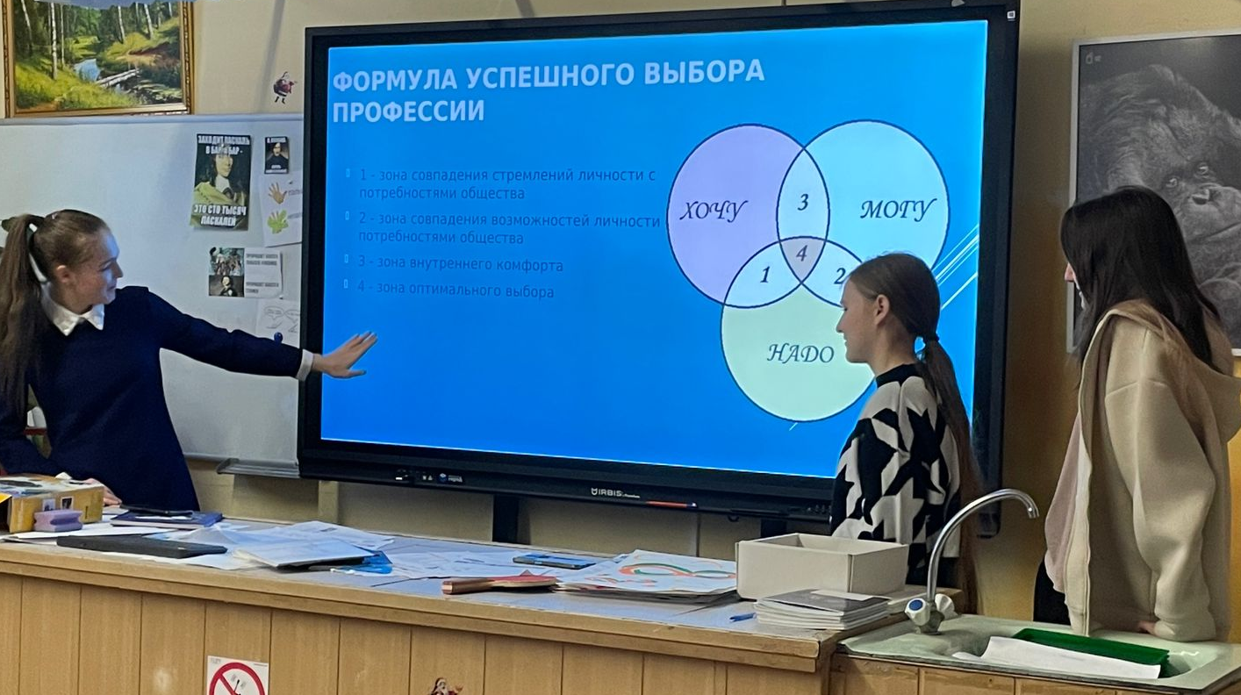
урок

Slide 11
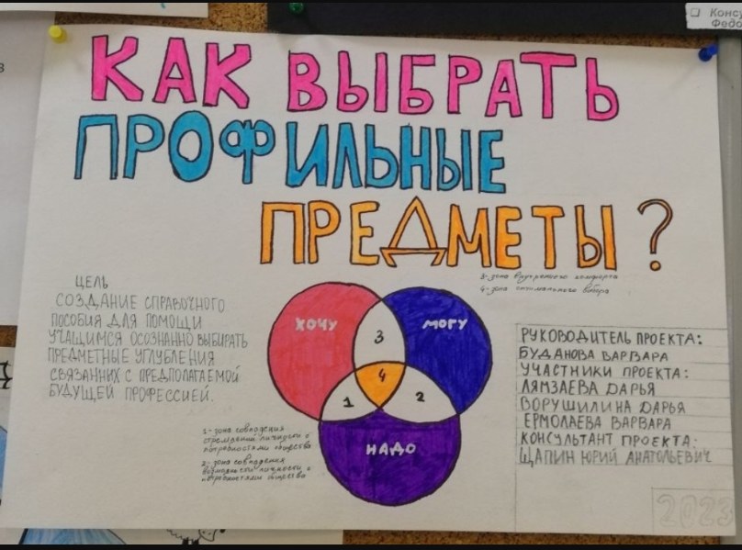
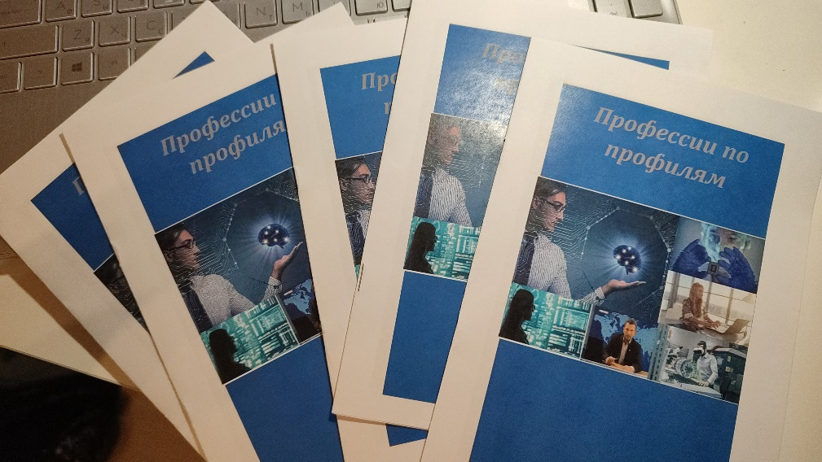
реклама и справочники

Slide 12
СПАСИБО ЗА ВНИМАНИЕ!!!

